Slide 1
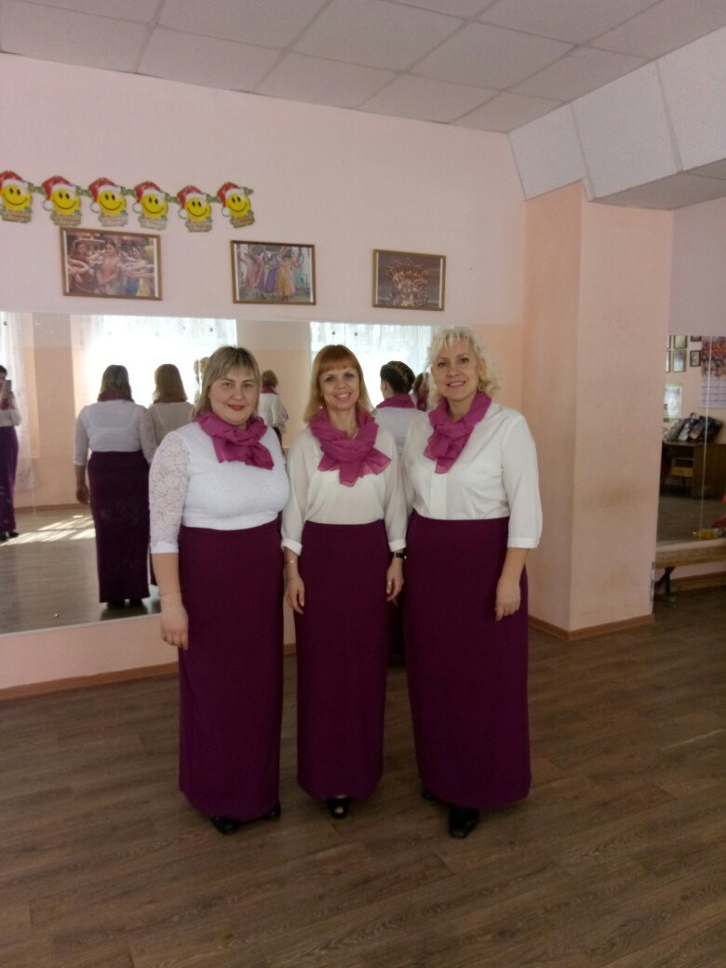
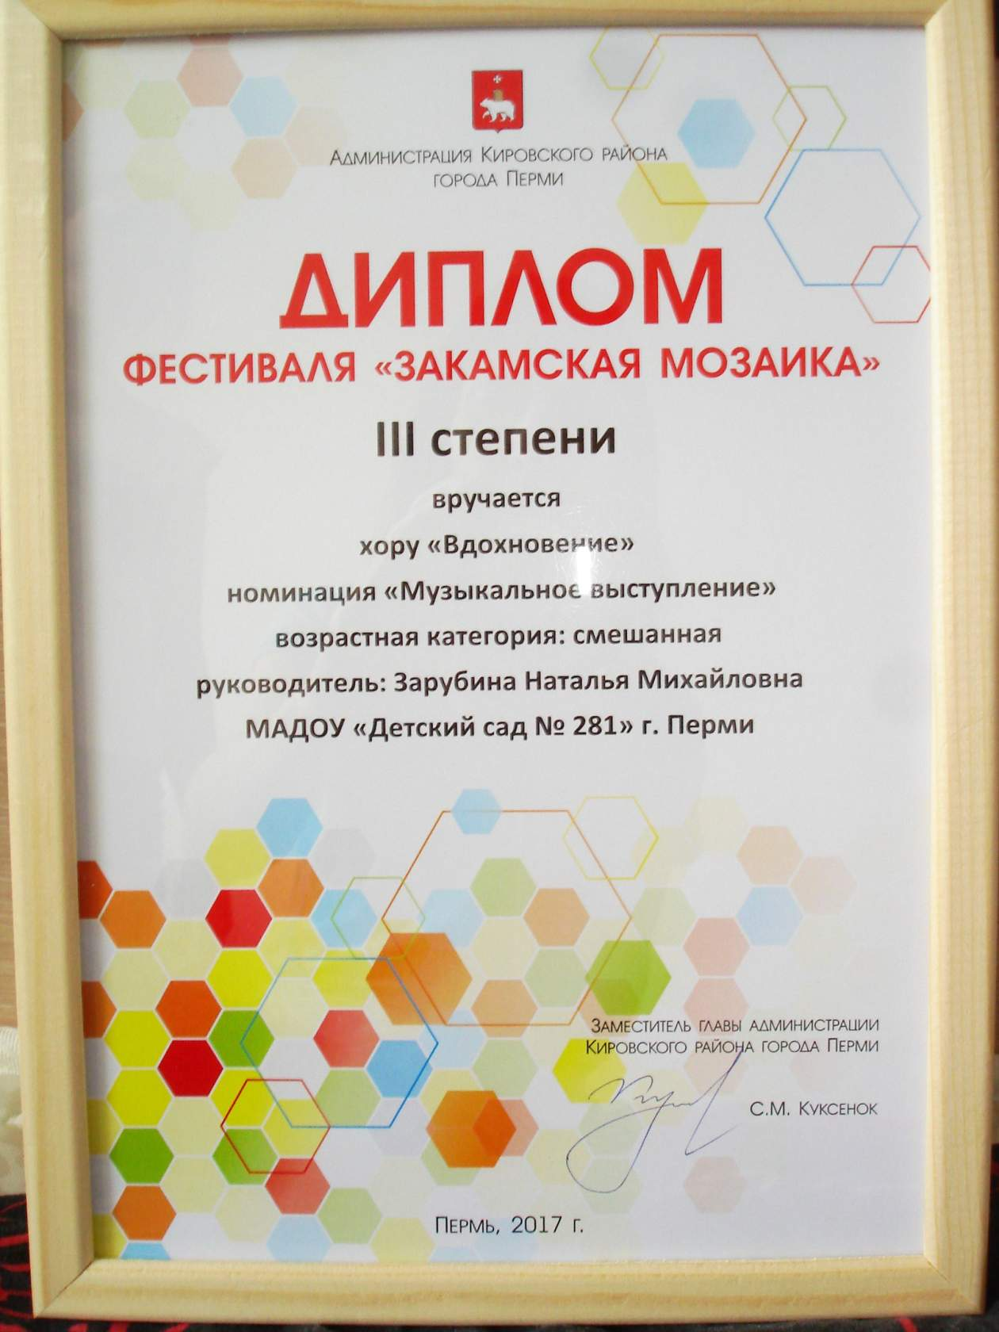
Фестиваль «Закамская мозаика»

Slide 2
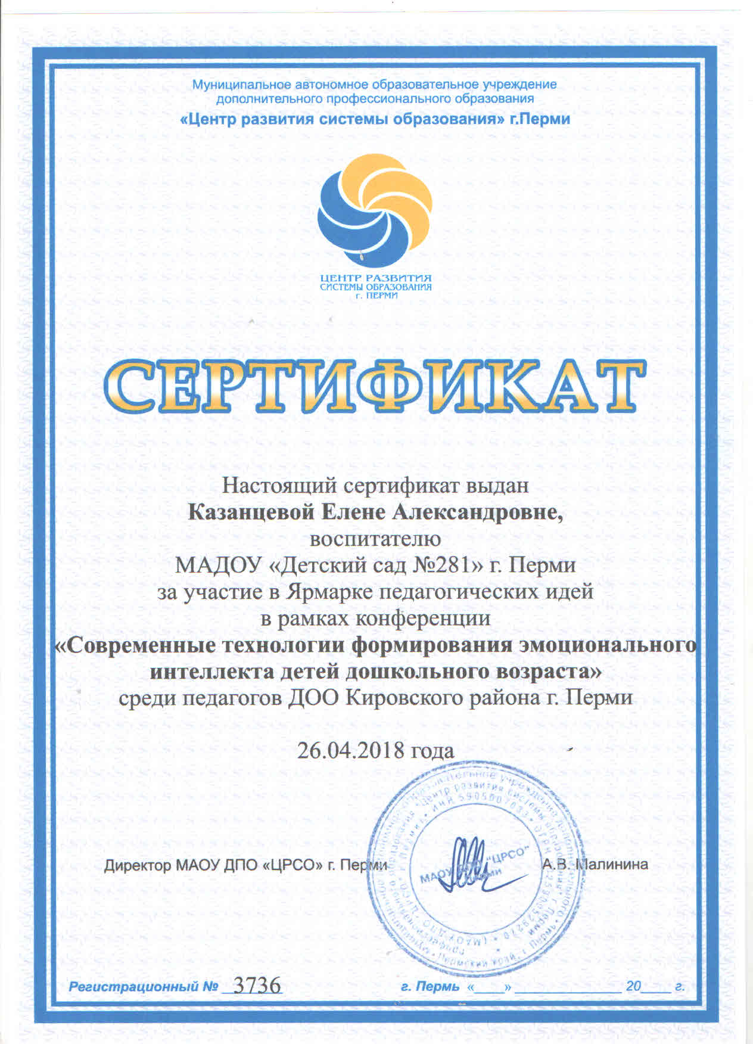
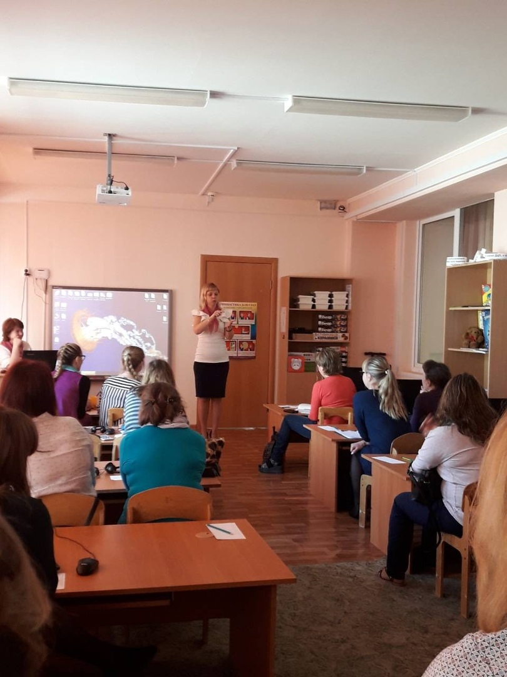
Ярмарка педагогических идей в рамках конференции.

Slide 3
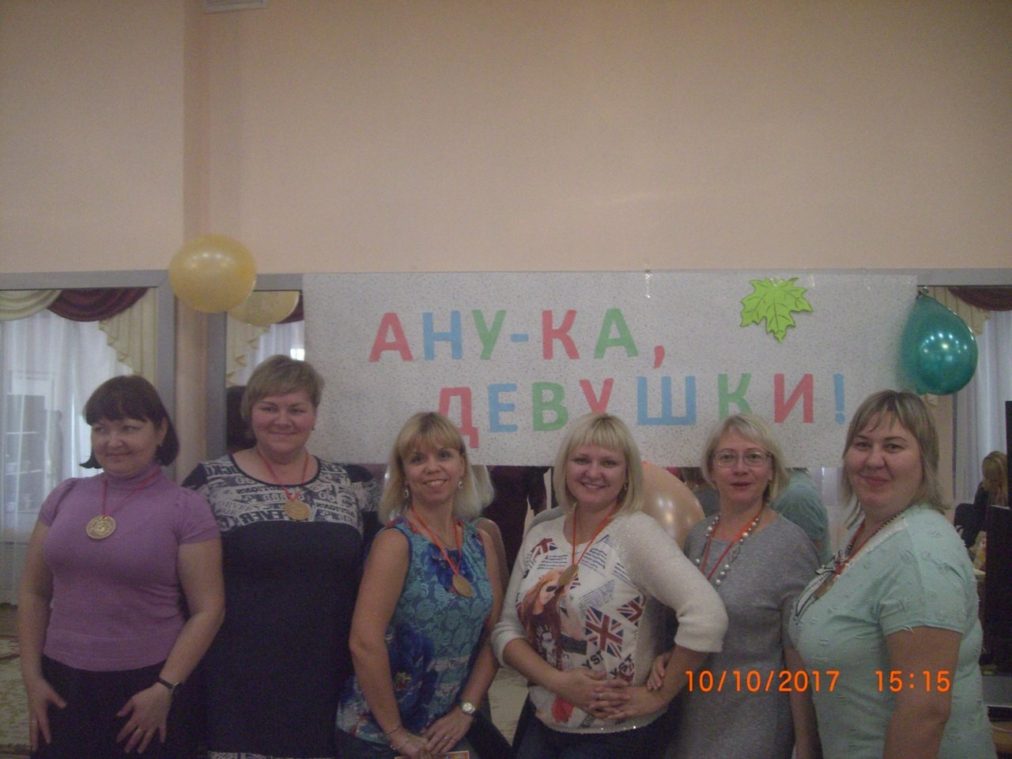
Профсоюз: «А ну – ка, девушки»

Slide 4
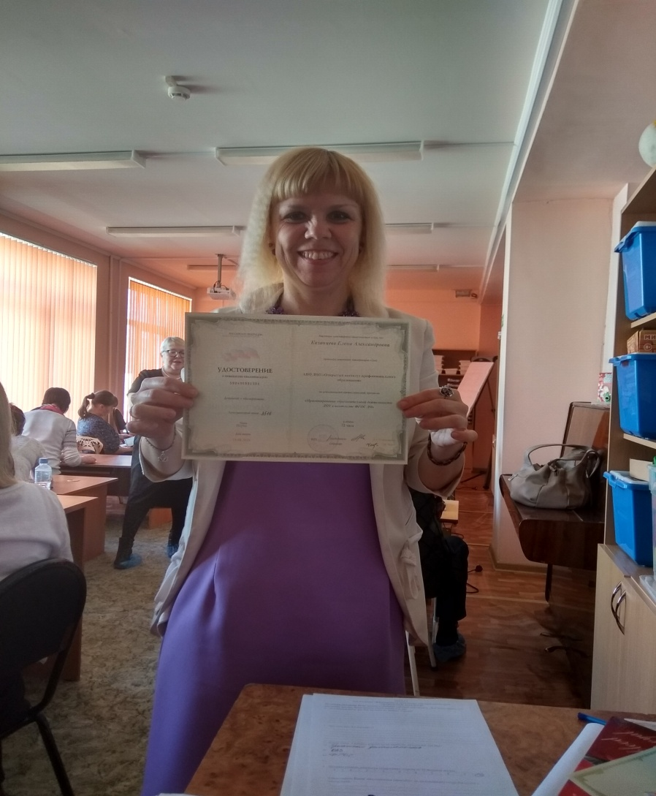
Курсы повышения квалиффикации.А прель 2018 г.

Slide 5
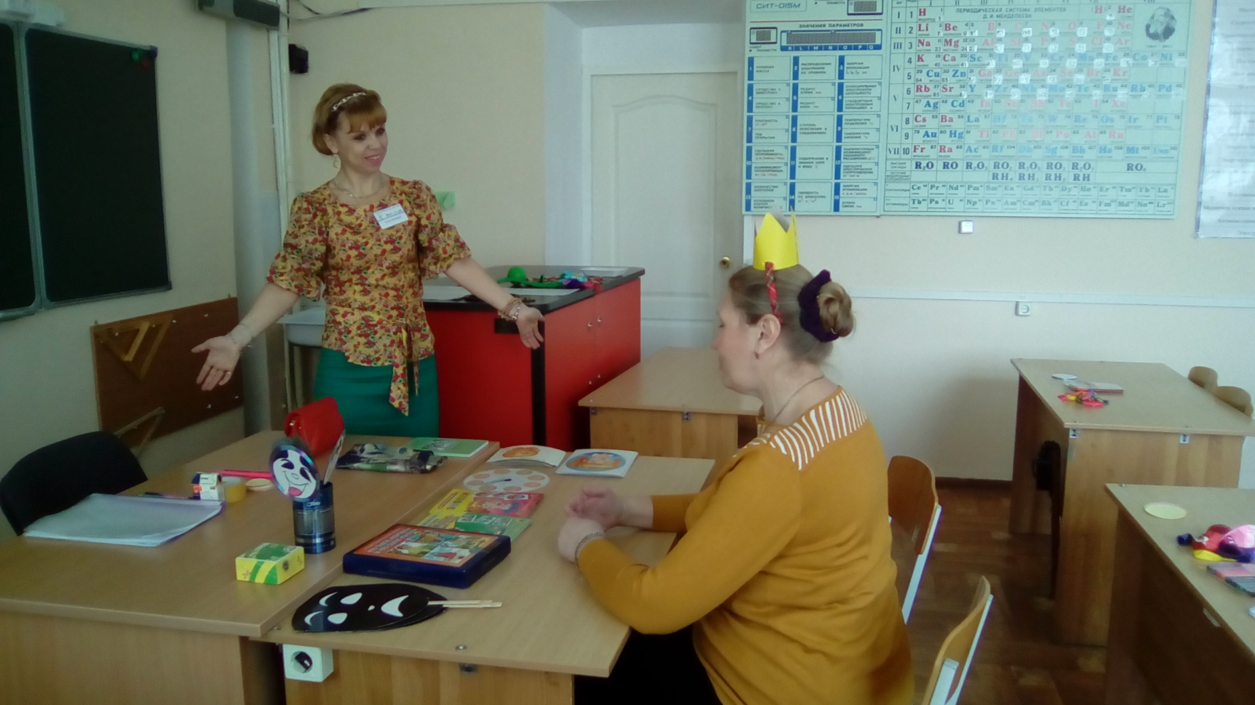
Мастер – класс «Современные технологии формирования эмоционального интеллекта дошкольников» г.Кунгур

Slide 6
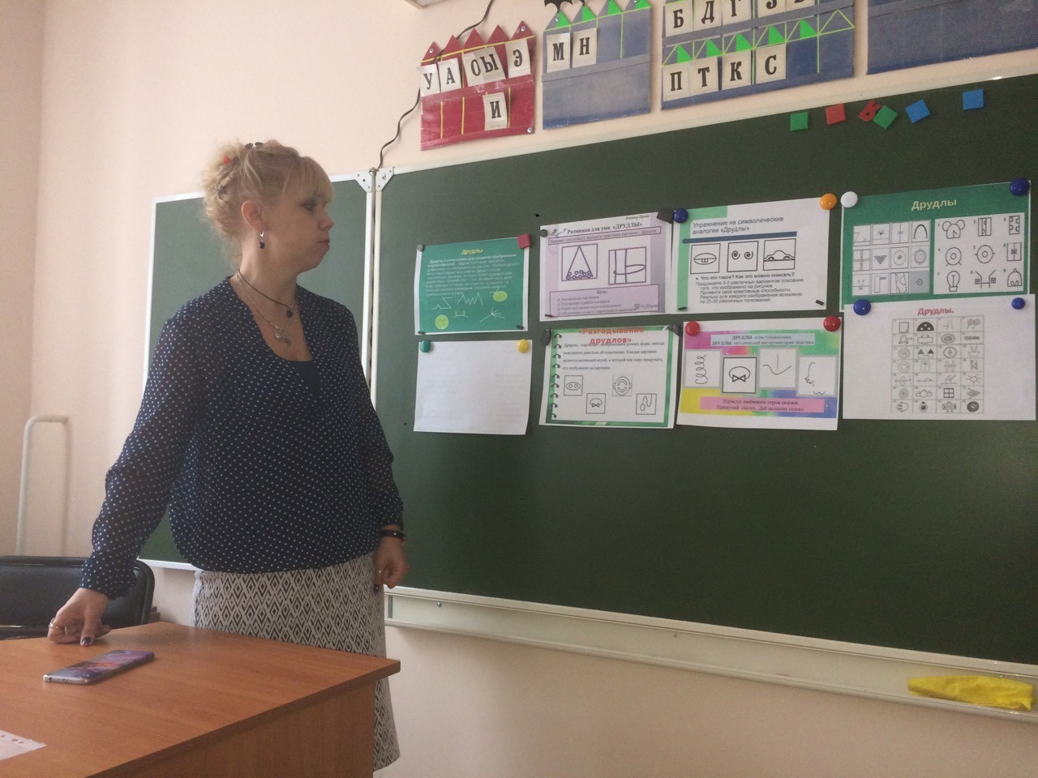
Мастер – класс для коллег «Друдлы – техника развития речи дошкольников».

